Slide 1
CONTRIBUTO DOS SERVIÇOS DE SAÚDE DAS FAA NA RESPOSTA AOS EVENTOS DE INTERESSE DA SAÚDE PÚBLICA EM ANGOLA
Tte General Médico – Alberto D' Almeida – CH.Dir.S.S/FAA.

Slide 2
CONTEÚDO
. Introdução;
. Historial do contributo dos SSM das FAA;
. Componente sanitária dos Exercícios militares

Slide 3
NATUREZA E MISSÃO DOS SERVIÇOS DE SAÚDE MILITAR
Enquanto parte do Sistema Nacional de Saúde (SNS), o Subsistema de Saúde Militar define-se como um dispositivo de forças e meios das Forças Armadas Angolanas que visa:
Promover, Preservar e Restaurar a saúde dos efectivos das Forças Armadas;
Garantir a assistência médica integral aos beneficiários do Sistema de Segurança Social das FAA e apoiar acções no quadro do SNS e do Sistema de Protecção Civil;
Prestar assistência Médica e Medicamentosa de emergência a população civil em situação de calamidades ou catástrofes naturais quando devidamente declarados. Definido ao abrigo da Lei de Bases da Protecção Civil (Lei nº 28/03 de 7 Novembro).

Slide 4
DEFINIÇÕES DA LEI DE BASES DA PROTECÇÃO CIVIL - Lei nº 28/03
QUEM DECLARA O ESTADO DE CATÁSTROFE OU CALAMIDADE PÚBLICA?
É atribuição do Conselho de Ministros
( Capítulo III, Secção II, Artigo 11º )
QUANDO INTERVÊM AS FORÇAS ARMADAS?
O Conselho de Ministros por decreto
Artigo 16º
QUEM É RESPONSÁVEL PELA DIRECÇÃO DA POLÍTICA DE PROTECÇÃO CIVIL?
O Chefe do Governo que poderá delegar ao Ministro do Interior
Artigo 12º, alínea 2

Slide 5
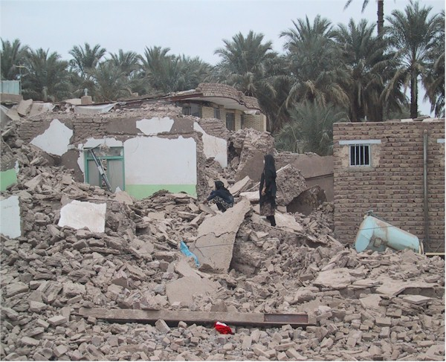
HISTORIAL DA PARTICIPAÇÃO DA SAÚDE MILITAR DAS FAA EM ACÇÕES DE PROTECÇÃO CIVIL
Ao longo dos anos, os Serviços de Saúde das FAA vêm participando de vários eventos no interesse da Protecção Civil, dods quais destacaremos alguns:
Anos 70 – 80
Bombardeamentos a Cassinga e à Fábrica de Madeiras da Huíla
Busca e salvamento;
Triagem;
Evacuação;
Tratamento de urgência e definitivo.

Slide 6
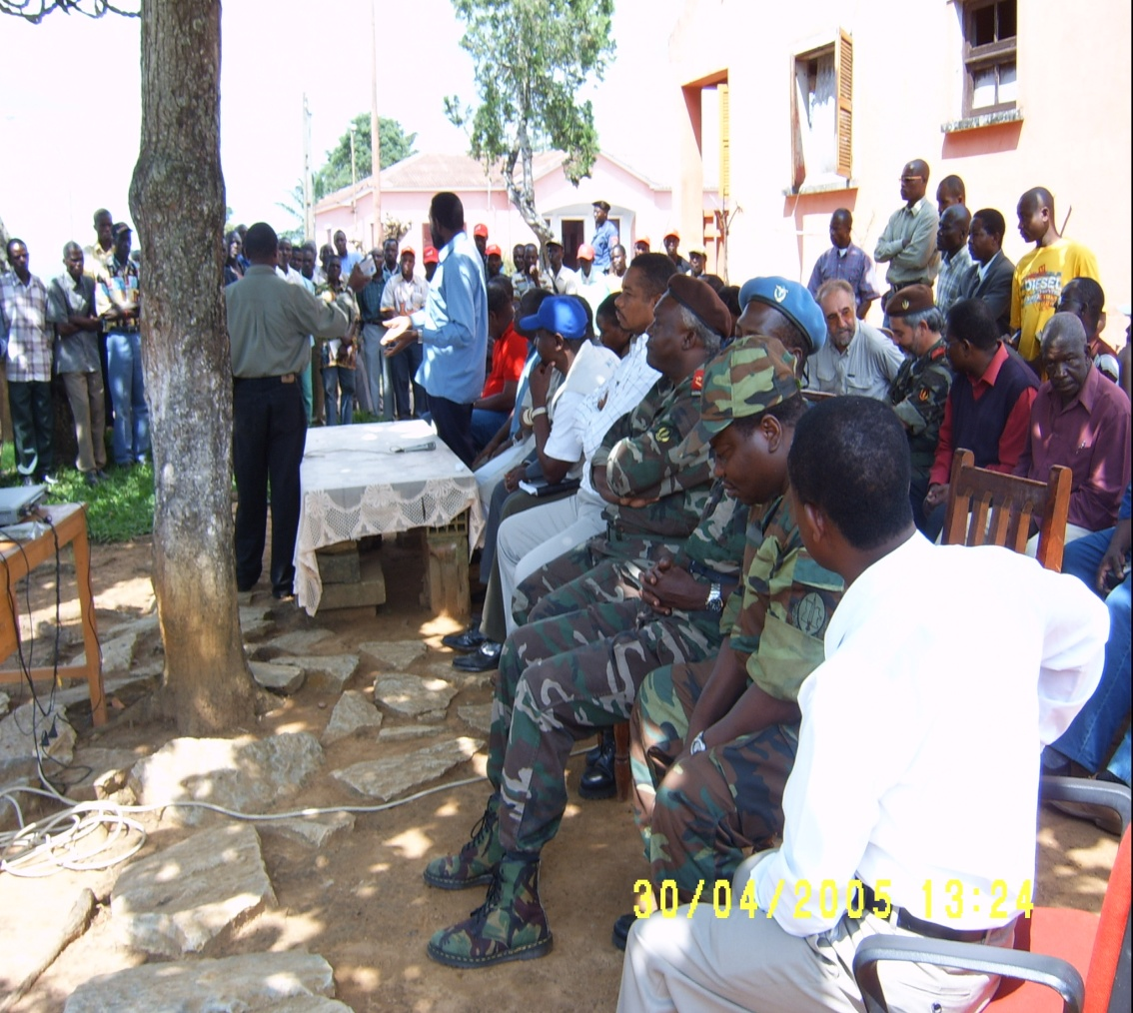
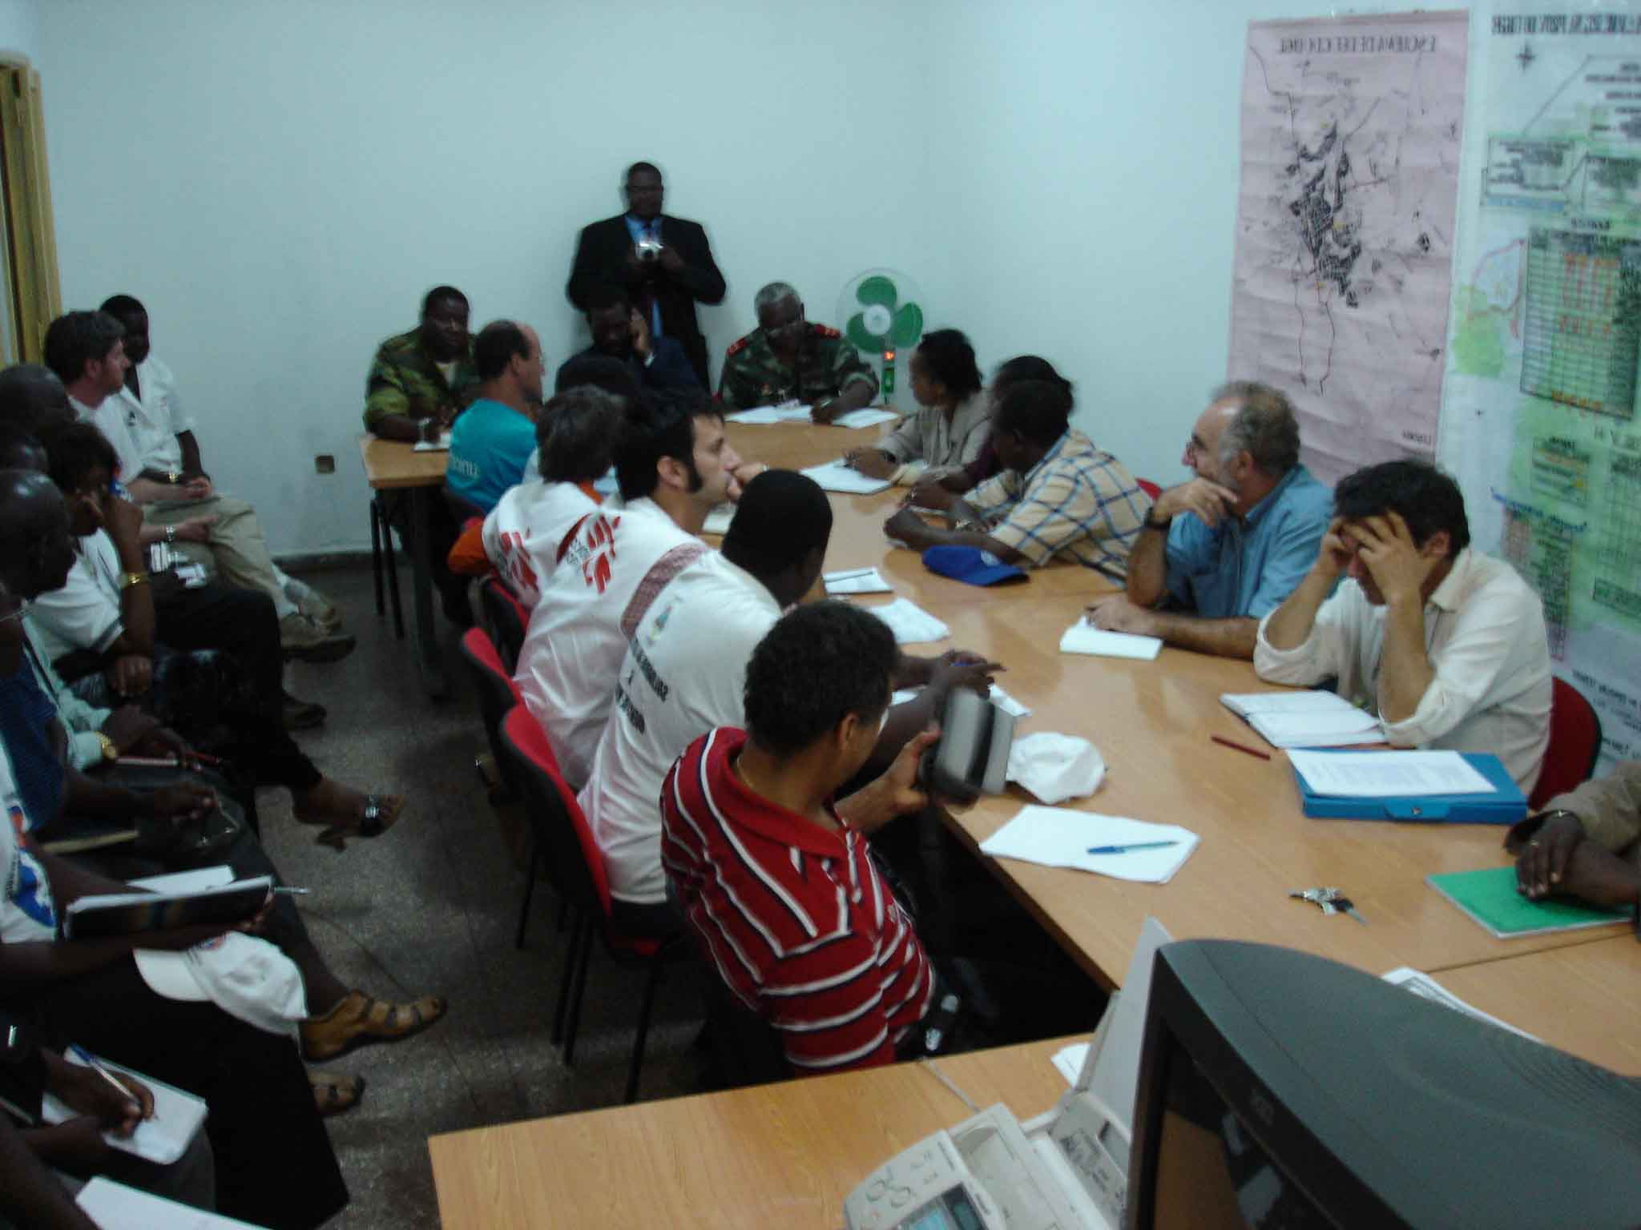
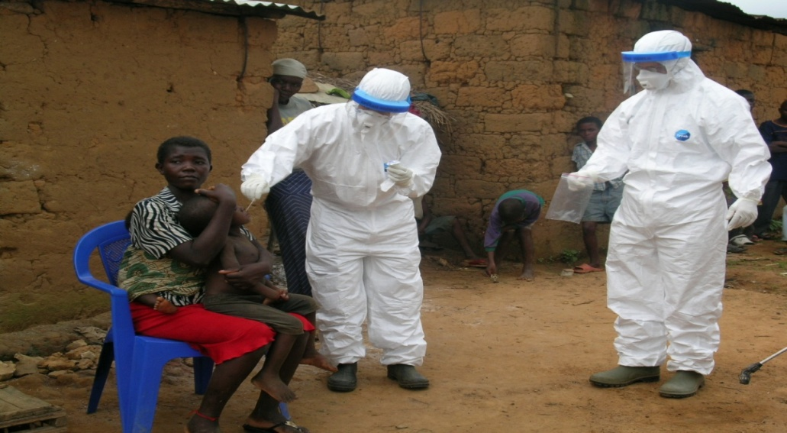
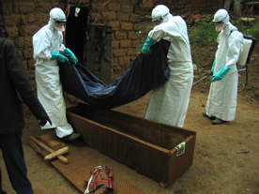
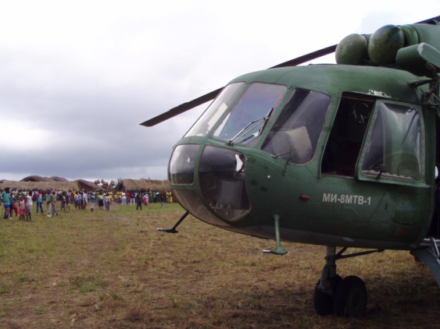
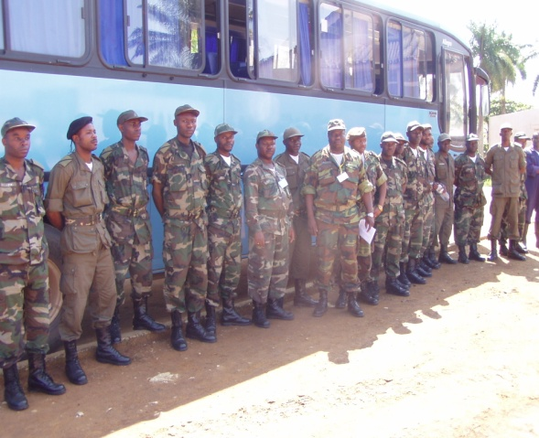
EPIDEMIA DE MARBURG EM 2005 – PROVÍNCIA DO UÍGE
Coordenação da Comissão Técnica;
Manuseamento da base de dados;
Vigilância epidemiológica com a busca activa;
Mobilização social;
Assistência médica hospitalar;
Enterro seguro; e
Assistência social

Slide 7
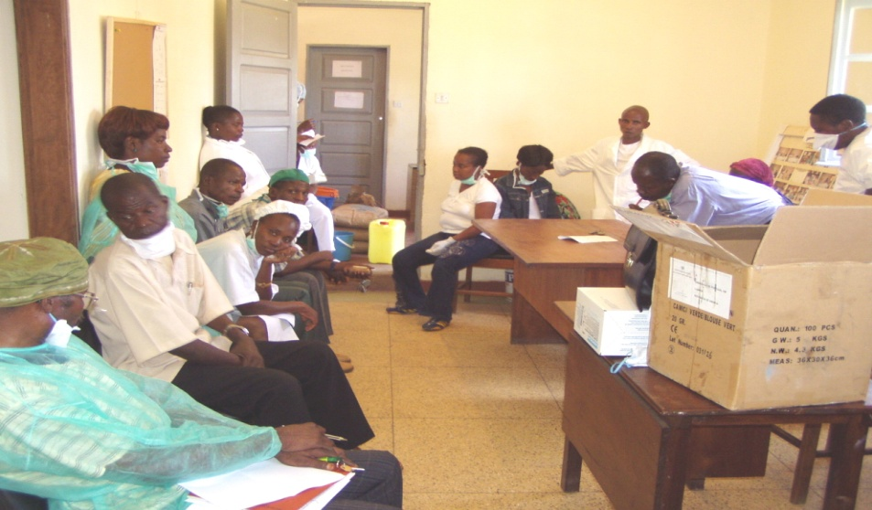
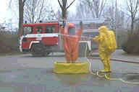
GRIPE DAS AVES EM 2006
Participação na Comissão Multisectorial; e
Treino de pessoal

Slide 8
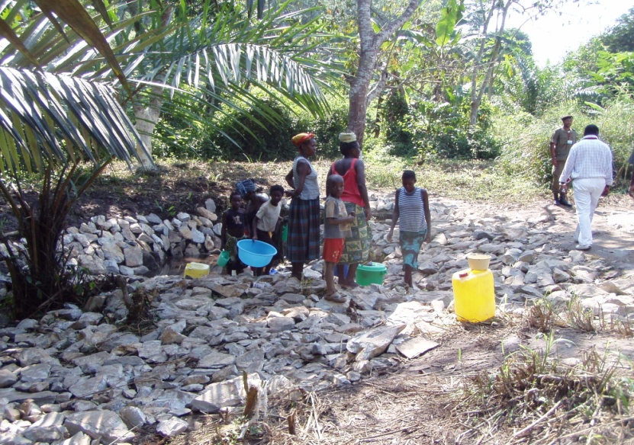
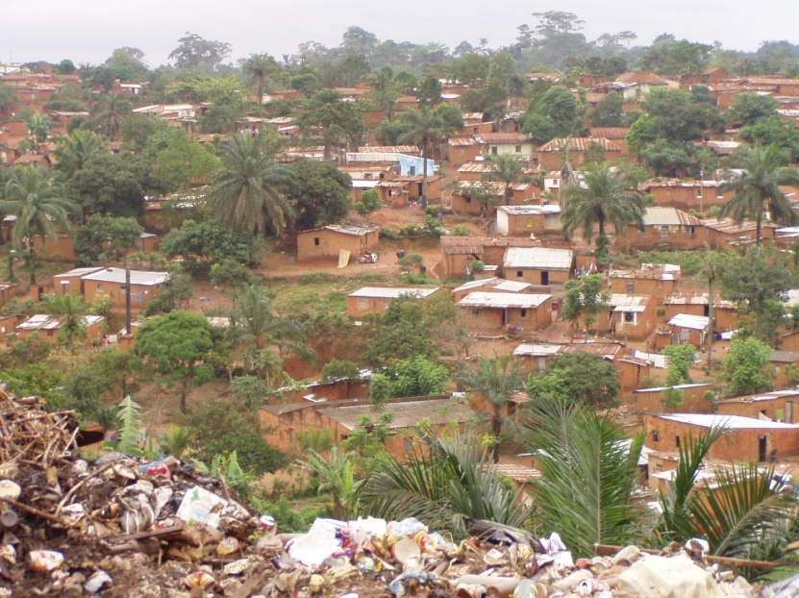
EPIDEMIA DE CÓLERA EM 2006
Acções de prevenção e educação nas comunidades; e
Tratamento

Slide 9
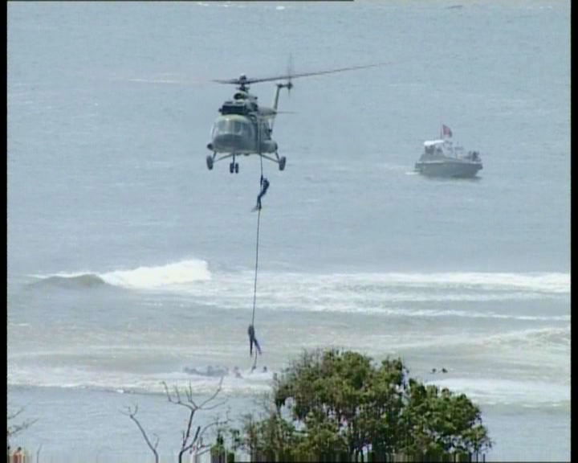
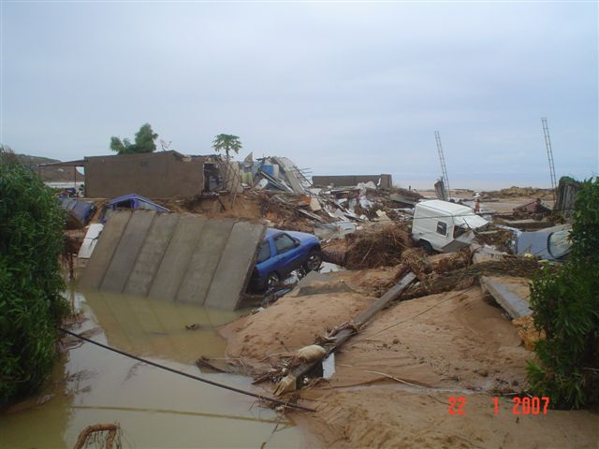
INUNDAÇÕES E CHEIAS EM 2007
Busca;
Salvamento; e
Recolha de cadáveres.

Slide 10
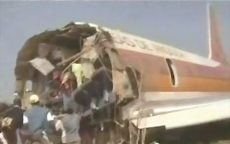
ACIDENTE DE AVIAÇÃO EM M´BANZA CONGO EM 2007
Busca;
Triagem;
Evacuação; e
Tratamento.

Slide 11
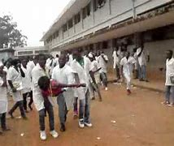
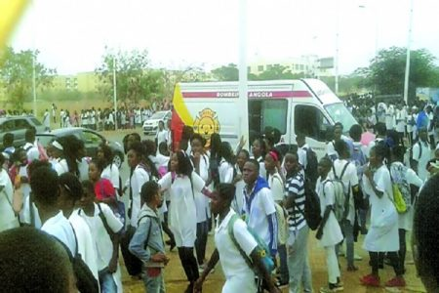
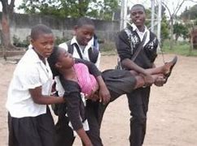
DESMAIOS NAS ESCOLAS DE LUANDA ENTRE 2011 e 2019
Integração no Grupo multisectorial de “peritos” para gestão do fenómeno;
Criação de Equipas de Resposta Rápida (Call Center);
Co-realização de Workshop sobre Toxicologia envolvendo diversos Órgãos e Instituições públicas e privadas.

Slide 12
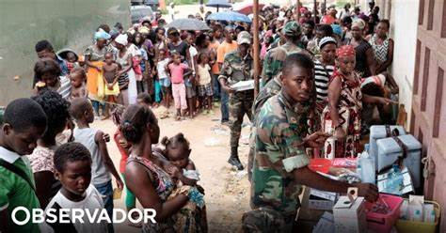
EPIDEMIA DE FEBRE AMARELA EM 2016
Vacinação;
Vigilância epidemiológica com busca activa; e
Mobilização social.

Slide 13
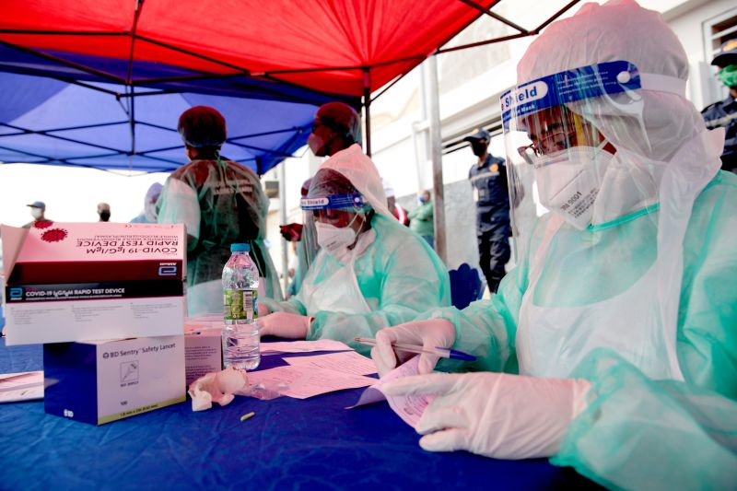
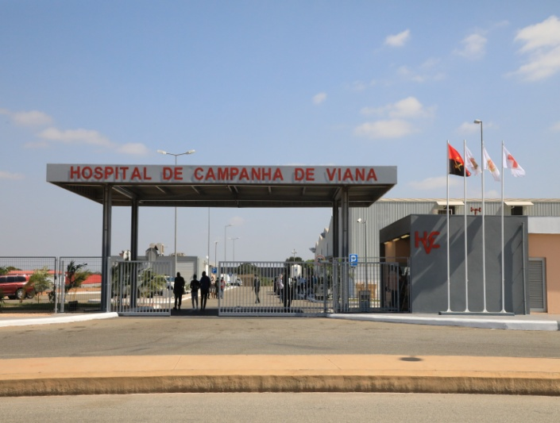
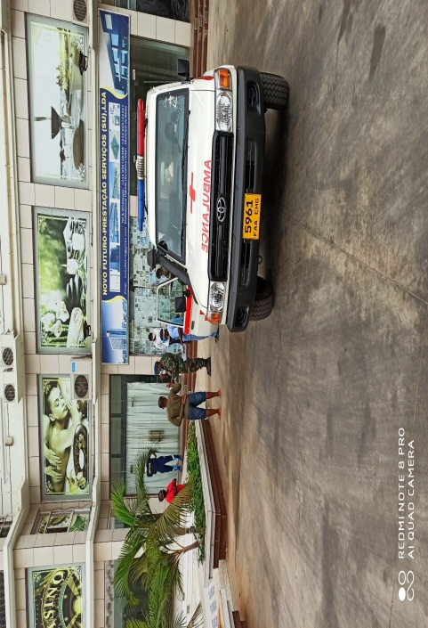
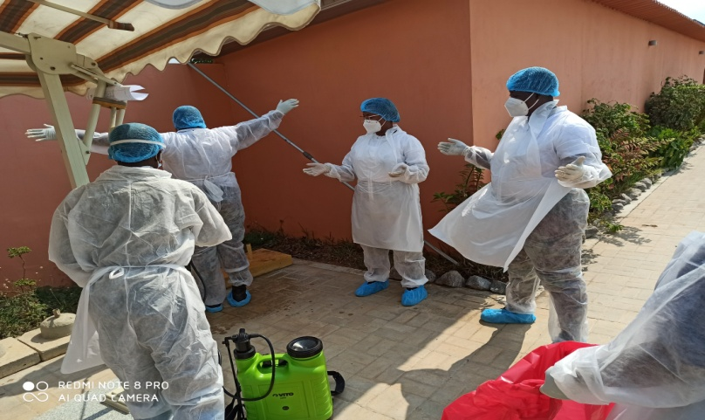
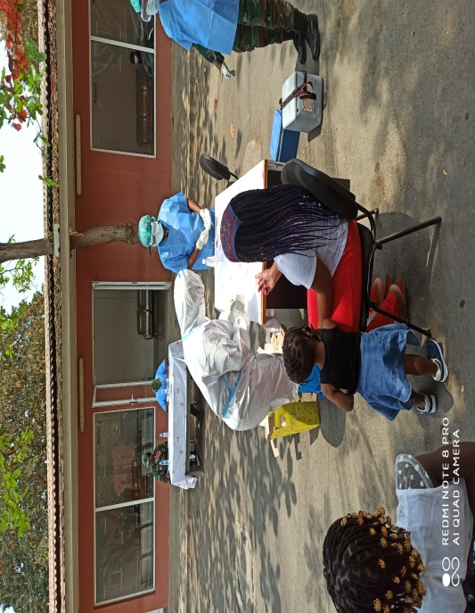
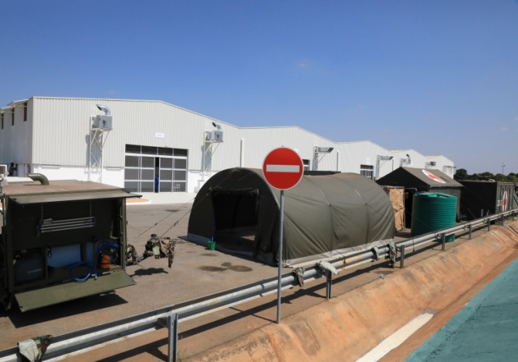
EPIDEMIA DA COVID-19 A PARTIR DE 2020
Gestão dos Hospitais de Campanha (Viana, Cabinda, Dundo e Cunene);
Prestação de assistência médica;
Vigilância epidemiológica com busca activa;
Asseguramento das fronteiras aéreas e terrestres;
Asseguramento dos Centros de quarentena institucional;
Asseguramento dos Centros de tratamento (Barra do kuanza e Calumbo);
Asseguramento do Centro Integrado de Segurança Pública (CISP).
Formação; e
Vacinação

Slide 14
EXERCÍCIOS MILITARES
Outro momento que os SSM utilizam para a assistência e apoio integrado às populações é durante os exercícios militares;
Os Exercícios são operações simuladas ou não com a finalidade de treinar e avaliar as capacidades e a prontidão das forças envolvidas.
Durante a realização, são assistidos as populações circunvizinhas ao território de treino com Assistência médica no âmbito dos Cuidados Primários de Saúde mas também oferecendo serviços mais diferenciados até ao nível terciário, i.é.no HMP/IS.

Slide 15
EXERCÍCIOS MILITARES
Durante os Exercicios Militares as actividades resumem-se em:
Assistência sanitária pré hospitalar e hospitalar (consultas médicas de especialidade e cirurgias ambulatórias) em especialidades como Medicina, Ortopedia, Cirurgia, Ginecologia/Obstetricia, Pediatria, ORL e Estomatologia;
Rastreio para a Diabetes, Hipertensão Arterial, Tuberculose, VIH/SIDA, Hepatites e Tripanossomíases;
Desparasitação;
Vacinação com prioridade para os menores de 5 anos e grávidas;
Educação para a Saúde focando nas Medidas de higiene e saneamento ambiental.
Geralmente o procedimento consiste no desdobramento de 01 Hospital de Campanha (Antena cirúrgica) ou o reforço das estruturas sanitárias locais com pessoal e meios, formando Equipas multidisciplinares de intervenção comunitária.

Slide 16
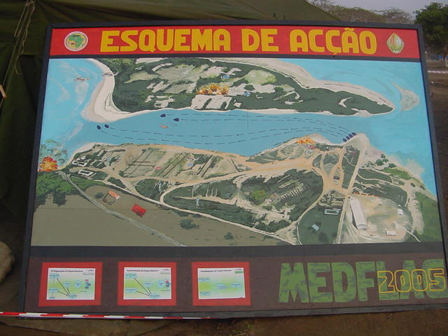
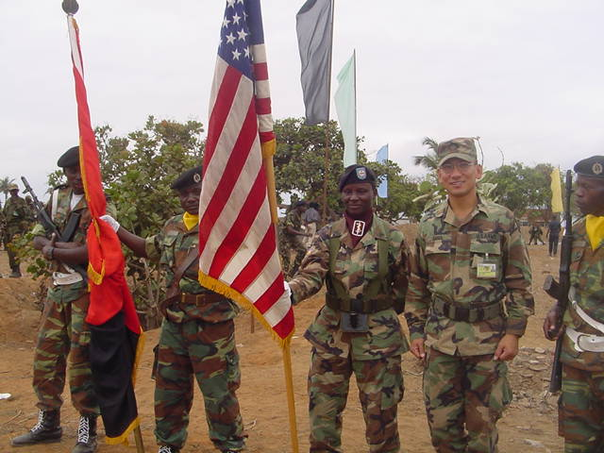
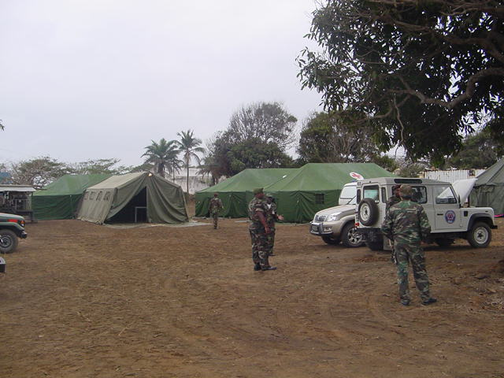
EXERCÍCIOS MILITARES
Alguns dos Exercícios mais relevantes realizados em Angola com esta matriz foram:
O MedFlag/2005 - Ambriz (envolvendo as FAA e as Tropas Americanas);
Duas edições do Exercício Felino, 2010 e 2019 – Luanda/Bengo;
O Kuanza/2010 – Luanda/Bengo (com a Comunidade dos Estados da África Central);
O Exercício Pambala em 2017 – Bengo (envolvendo as FAA, as Tropas Americanas e da Sérvia).
N/0 | Exercício Militar | Consultas realizadas | Procedimentos cirúrgicos | Exames de diagnóstico
 |  |  |  | imagiologia | laboratório
1 | MedFlag 2005 | 1.357 | 89 | 123 | 625
2 | Kuanza 2010 | 1.498 | 68 | 320 | 2.321
3 | Felino 2010/11 | 5.326 | 101 | 411 | 5.020
4 | Trilateral (Pambala) | 3.735 | - | - | 2.870
5 | Felino 2019 | 3.641 | 78 | 215 | 4.526
Total |  | 15.557 | 336 | 1.069 | 15.362

Slide 17
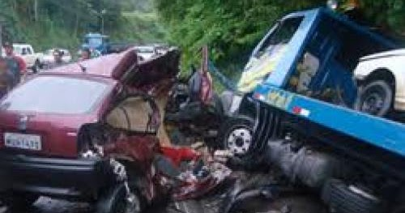
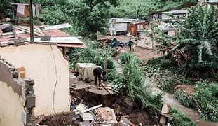
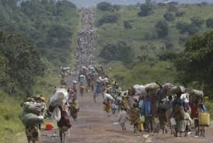
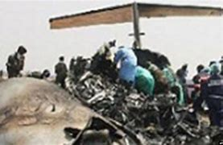
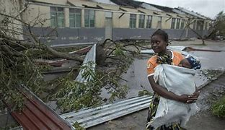
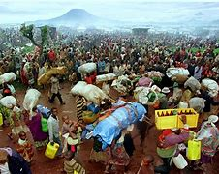
DURANTE OS EXERCÍCIOS MILITARES SITUAÇÕES DE TREINAMENTO
Situações de emergência com implicação directa ou indirecta para a Saúde Pública;
Acções de busca e resgate no âmbito da Protecção Civil.

Slide 18
ATENÇÃO NAS UNIDADES DA COMPONENTE OPERACIONAL
Nas Unidades da Componente Operacional (Brigadas e Unidades similares), o esperado é que os Cuidados de Saúde Primários estejam apenas voltados para os Militares, mas entretanto há uma pressão considerável de Civis:
Em 2023, do total de casos vistos, cerca de 33,10 % correspondeu a Civis Não Beneficiários;
Em 2024 (dados até o III Trimestre) a cifra se incrementou alcançando 34,84% (67.211 Civis) do total de casos contabilizados.

Slide 19
PROGRAMAS DE SAÚDE DAS FAA
Os Serviços de Saúde das FAA criaram Programas para assistência integral dos seus beneficiários, com destaque para os Programas de Controlo da Tuberculose e Programa de VIH/SIDA:
O número de Civis Não Beneficiários em seguimento pelo Programa de Tuberculose corresponde a 20,03% dos pacientes;
Em relação ao VIH, cerca de 50,22% são Civis sem vínculo com as FAA ou com os restantes Órgãos de Defesa e Segurança.
A Atenção compreende o Diagnóstico Clínico e Laboratorial, o Asseguramento em medicamentos, Apoio Psico Social e os Exames médicos de controlo.

Slide 20
MUITO OBRIGADO

